Slide 1
App inteligente de retail multicanal datos · scoring · IA Tenerife Summer Sessions 2026 GuarandingaTECH · Sesión de 45 min

Slide 2


Hola
Antonio Soto
Director de Datos & IA · Microsoft MVP (Fabric & Foundry)

Slide 3
Del caos a la app
Datos repartidos y sucios → una app que ayuda a decidir, en 45 minutos

Slide 4
El caso: FraSoHome, retail multicanal
CRM
E-commerce
POS / Tienda
Devoluciones
Pagos
Productos
Stock

Slide 5
11
12
5+
fuentes que no se hablan entre sí
variantes de “tier” para 4 niveles reales
formatos de fecha; más €, comas e IDs may/min

Slide 6
Lo que construiremos en 45 minutos
Ingesta + perfilado de calidad
Fact table integrada
Scoring + app de exploración
1
3
5
2
4
6
Limpieza y normalización
Features de cliente y producto
IA: preguntas en NL + recomendaciones

Slide 7
La IA es la interfaz. El producto real es el dato confiable que la alimenta.

Slide 8
Manos a la obra
Demo en vivo: del CSV crudo a la app inteligente

Slide 9
Demo 1 · Ingesta y perfilado de calidad
Cargo las 11 fuentes crudas, sin tocar nada todavía
Perfilo calidad: nulos, duplicados, formatos y rangos
El problema clave: la misma categoría contada dos veces
Medir la calidad ANTES de prometer respuestas con IA.

Slide 10
Demo 2 · Limpieza y fact table integrada
Campo | Síntoma | Crudo | Limpio
Categoría | May/min mezclados | 6 grupos | 4 grupos
Importe | € y coma decimal | texto | número
Cliente | C0001 vs c0001 | duplicado | único

Slide 11
Demo 3 · Features de cliente y producto + scoring
Features de cliente
Recencia, frecuencia, gasto total, ticket medio, tasa de devolución y antigüedad en el programa.
Features de producto
Margen bruto, rotación, porcentaje de devolución y riesgo de rotura de stock por tienda.
Scoring 0-100
Combino las señales en un único score. Resultado: 94 clientes en riesgo de fuga detectados.

Slide 12
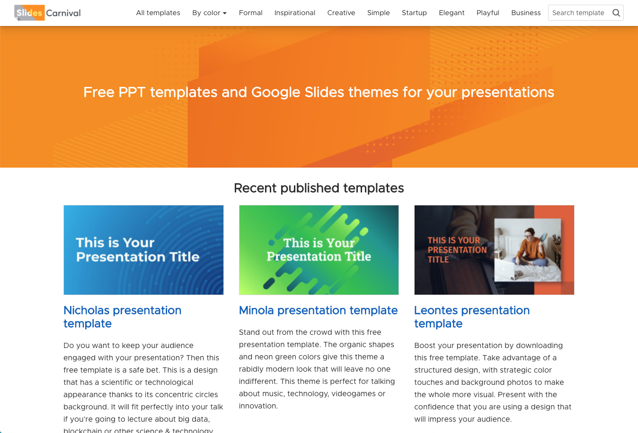

Demo 4 · App de exploración
Una app donde negocio explora ventas, margen y devoluciones por canal, categoría, tienda y cliente —sobre el dato ya limpio y con el scoring integrado.

Slide 13
Demo 5 · IA en lenguaje natural + recomendaciones
“Qué categorías devuelven más y cómo afecta al margen?”
“Compárame ventas y margen por canal frente al mes anterior”
“Qué clientes en riesgo conviene reactivar y con qué oferta?”
Responde sobre métricas oficiales y devuelve una acción, no solo un número.

Slide 14
Lo que hemos construido en 45 minutos
Del CSV crudo…
11 fuentes sucias, sin integrar y con la misma pregunta respondida de dos formas distintas.
…a producto de datos…
Fact table integrada, features de cliente y producto y un scoring reproducible.
…a app + IA
Exploración visual y preguntas en lenguaje natural que terminan en una recomendación.

Slide 15
De la demo a producción: 3 saltos
Contrato antes que IA
Calidad ejecutable
Métricas gobernadas
Define fuente, grano, propietario y SLA del dato antes de abrir el agente a preguntas.
Las reglas de calidad viven cerca del dato, se ejecutan y dejan traza para auditar y reprocesar.
Una sola definición oficial de cada métrica, con permisos por fila y columna para personas y agentes.
1
2
3

Slide 16
¡Gracias!
¿Preguntas?
Antonio Soto — Dataging @antoniosql · linkedin.com/in/antoniosql

